Slide 1
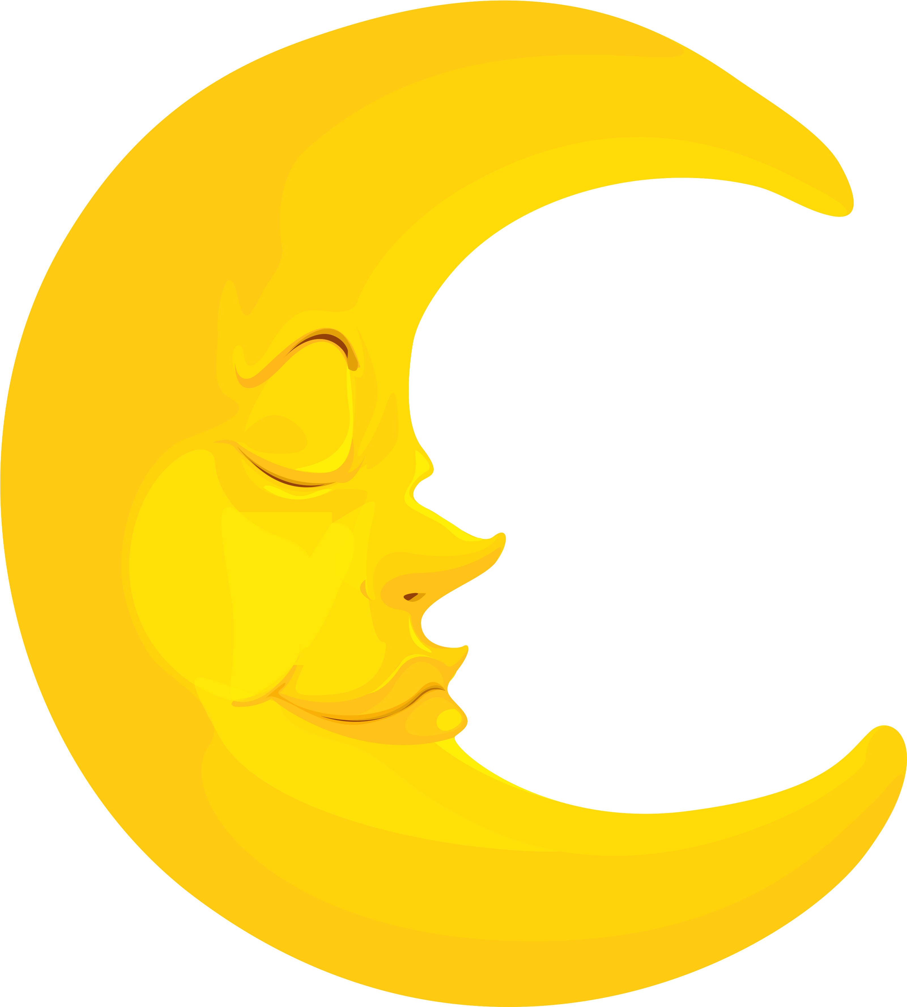
Pročitaj i odgonetni zagonetku.
Samo noću bdijem,
na nebu se krijem,
mlad, star ili ljut
uvijek sam ko limun žut.

Slide 2
Veliko početno slovo u imenima nebeskih tijela
Što sve ubrajamo u nebeska tijela i skupine nebeskih tijela?
planeti
sateliti
zviježđa
galaksije
zvijezde

Slide 3
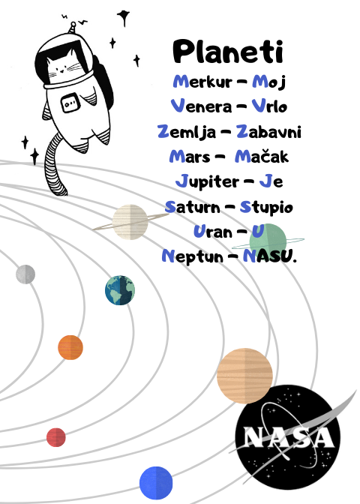
Pokušaj nabrojati planete prema njihovoj udaljenosti od Sunca.
Znaš li tko ti u tome može pomoći?
Naš “vrlo zabavni mačak”!
Krenimo: Merkur, Venera...

Slide 4
Jesi li primijetio/primijetila kako su napisana imena planeta?
Napisana su velikim početnim slovom.
Merkur, Venera, Zemlja…
Velikim početnim slovom pišu se i imena zvijezda.
Sunce, Sjevernjača...

Slide 5
Ako se ime nebeskog tijela sastoji od dvije riječi, samo prvu riječ pišemo velikim početnim slovom.
Veliki medvjed (ime zviježđa)
Mliječna staza (ime galaksije)
Mala kola (ime zviježđa)

Slide 6
U pisanju imena nebeskih tijela primjenjujemo sljedeće pravilo:
Imena nebeskih tijela pišemo velikim početnim slovom.
Ako se ime sastoji od dvije riječi, samo prvu riječ pišemo velikim početnim slovom.

Slide 7
Po čemu se razlikuju napisane riječi? Promisli i objasni.
Zamljin satelit – dio godine (siječanj, veljača...)
Mjesec - mjesec
Zemlja - zemlja
Planet - tlo
Veliki medvjed – veliki medvjed
zviježđe - životinja

Slide 8
Promotri sljedeće rečenice:
Magdalena je rođena u mjesecu siječnju.
Niko promatra Mjesec teleskopom.
Moramo čuvati svoj planet Zemlju.
Lana je posadila cvijet u zemlju.
Marin čita o zviježđu Velikog medvjeda.
Leona bježi od velikog medvjeda.

